Slide 1


Slide 2


Slide 3


Slide 4



20 AÑOS
TRAYECTORIA

Slide 5
La Universidad en concordancia con su misión se destaca preferentemente en
las áreas del conocimiento:
TECNOLOGÍA
ADMINISTRACIÓN Y ECONOMÍA
DISEÑO
ARQUITECTURA
CIENCIAS SOCIALES
29
CARRERAS
PREGRADO
7.124
matrícula
ESTUDIANTES
REGULARES DE
PREGRADO

Slide 6
25.000 PROFESIONALES EGRESADOS
desde su fundación a la fecha | MINEDUC
90
%
Tasas de empleabilidad
DOS TERCIOS
DE OFERTA SON
INGENIERÍAS
97
CARRERAS DE TIPO
PROFESIONAL CON
LICENCIATURA
73
PLANTA DE ACADÉMICOS
CON POSTGRADO EN
SU DISCIPLINA
%
%

Slide 7
MODELO
EDUCATIVO
4 EJES
PERFIL DE EGRESO
Permite actualización de los perfiles de
egreso, en sintonía con las necesidades
de la sociedad
Reconocimiento del estudiante como
CENTRO DE APRENDIZAJE
1
2

Slide 8
MODELO
EDUCATIVO
4 EJES
3
ESTRUCTURA CURRICULAR FLEXIBLE
Que permite titulación por niveles de
formación.
TÉCNICO
NIVEL SUPERIOR
PROFESIONAL
+
LICENCIATURA
PROFESIONAL
POSTGRADO

Slide 9
MODELO
EDUCATIVO
4 EJES
4
ESTRUCTURA CURRICULAR ADSCRITO
AL SISTEMA DE CRÉDITOS TRANSFERIBLES
(SCT-CHILE)
Cuyo objetivo es mejorar distribución de
la carga académica y movilidad estudantíl

Slide 10
PRODUCTIVIDAD
ACADÉMICA
37
proyectos de investigación
(2007-2012)
86
Artículos publicados en revistas
Indexadas de tipo ISI o SciELO
25
De 163 académicos jornada
Completa a la fecha son doctores
En diversas disciplinas
%

Slide 11
PRODUCTIVIDAD
ACADÉMICA
Áreas en las que
se centra la
investigación
aplicada
QUÍMICA / HUMANIDADES
DISEÑO / ELECTRICIDAD
TELECOMUNICACIONES
SUSTENTABILIDAD
BIOTECNOLOGÍA
CARTOGRAFÍA

Slide 12


Slide 13


Slide 14


1.1.- La dinámica de cambios de la sociedad:
La oportunidad de la educación superior para no perder vigencia y legitimidad social
SOCIEDAD
COMPLEJA
INSTITUCIONES EDUCACIÓN
SUPERIOR
REPENSAR – REORGANIZAR
Formas de generar y transmitir conocimiento
RIESGO DE DEBILITAR:
Capacidad de interpretación
Adecuación / Anticipación
RECEPTORES
PASIVOS
AGENTES
PROTAGÓNICOS

Slide 15
1.2.- La necesidad de reconstruir las confianzas entre
la educación superior y sociedad
sociedad del conocimiento
ESTADOS
EMPRESAS
Formas de interacción
con distinta naturaleza
y significación
ORGANIZACIONES
INSTITUCIONES EDUCACIÓN
SUPERIOR
COMUNIDADES
INSTITUCIONES

Slide 16
1.3 Fortalecer la confianza con rendición de cuentas al medio
MODALIDADES
Acreditación Institucional
Asignación de fondos contra desempeños verificables
Rentabilidad social de emprendimientos
colectivos compartidos con agentes del medio
Medición de impactos de iniciativas de intervención compartidas con la comunidad
SOCIEDAD INVIERTE
EXPECTATIVAS Y RECURSOS
Instituciones deben dar fe pública de la
CALIDAD Y PERTINENCIA DE ACTIVIDADES

Slide 17
INSTUCIONES DEBEN
Reportar evidencias de la amplitud
Pertinencia de sus principales Intercambios
con la sociedad,
Políticas y mecanismos para asegurar
su calidad
Resultados obtenidos:
desarrollo de funciones / impactos
SOCIEDAD INVIERTE
EXPECTATIVAS Y RECURSOS
Instituciones deben dar fe pública de la
CALIDAD Y PERTINENCIA DE ACTIVIDADES
Forma tradicional
unidireccionalidad
Nuevas formas
de confiaza

Slide 18
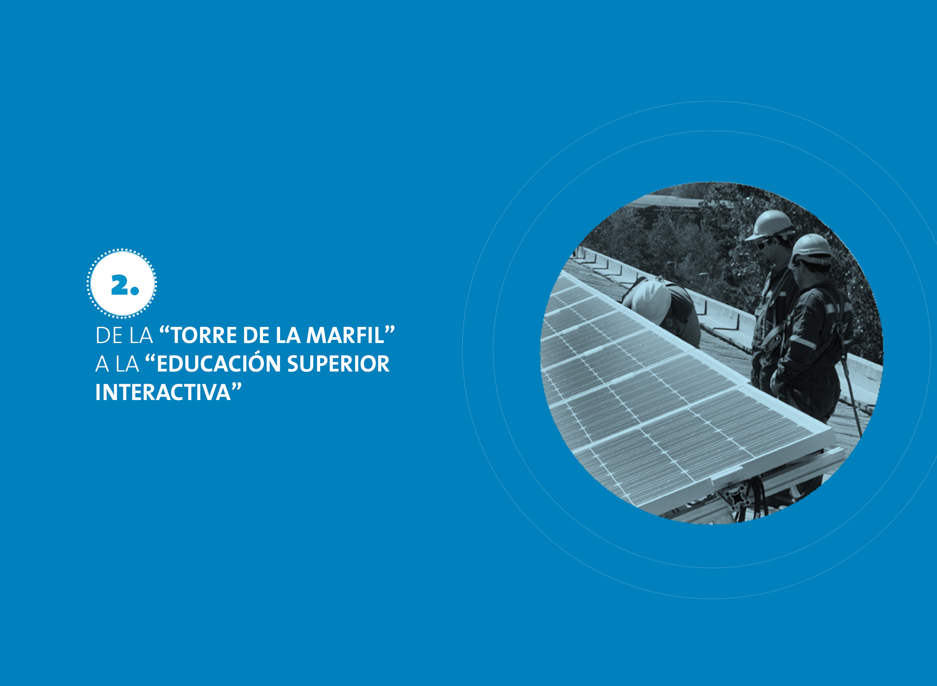

Slide 19
2.1 La crisis del modo tradicional de las Instituciones
para vincularse con su entorno
MODO TRADICIONAL DE VINCULACIÓN
I
II
III
Redes de confianza
integradas por grupos
e instituciones acotadas
Instituciones
instrumentalizan
relaciones de confianza
Proporciona servicios
y realiza “extensión” desde
interior hacia el medio
TIPO DE EDUCACIÓN
DE ELITE
ASEGURAN RECONOCIMIENTO
Y FINANCIAMIENTO
LÓGICA DE VINCULACIÓN
UNIDIRECCIONAL

Slide 20
Amplía los grupos de Interés
internos y externos
Obliga a enfatizar la pertinencia
de la formación con:
requerimientos del trabajo
objetivos del desarrollo social y económico
Lo cual lleva a incrementar exigencias
de rendición de cuentas sobre el valor
y aporte de educación superior
Las presiones sociales y políticas,
por mayor acceso a estudios terciarios
han tenido como consecuencia la
masificación de de la Educación superior

Slide 21
NUEVA FORMA DE VINCULACIÓN
I
II
III
Tipo de relación
con el medio
Representación
de grupo de interés
más amplios y diversos
En espacios compartidos,
en procesos de construcción,
transmisión y aplicación de
conocimientos en sus definiciones
políticas y funcionamiento
TRANSVERSALIDAD
Y
BIDIRECCIONALIDAD
INCORPORADOS COMO
SOCIOS Y ALIADOS
ESTRATÉGICOS
LÓGICA DE FUNCIONAMIENTO

Slide 22
2.2 El cambio de enfoque:
la construcción compartida de conocimiento
Actores medio externo:
Valiosa información
Conocimiento
Experiencia
Sapiencia
Torre de marfil
ENTORNO NATURAL
SOCIAL PRODUCTIVO
EXTERNO
Subutilizados
minusvalorados
ignorados
Por la academia y
sociedad externa
LIMITA – EMPOBRECE - DESLEGITIMA
Es necesario generar espacios, condiciones e interrelaciones para generación y transmisión de conocimiento

Slide 23
- CONOCIMIENTO EN ESPACIOS COMPARTIDOS
- FORMA HORIZONTAL E INTERACTIVA
- BIDIRECCIONALIDAD
- CON OPORTUNIDADES DE:
DESARROLLO – DEMANDAS – DIALOGO
Cambio de enfoque
Conocimiento relacional
Educación superior interactiva
Acercamiento a realidad: Potencia desarrollo de conocimiento

Slide 24
2.3 Una aproximación horizontal, bidireccional e interactiva
Extender y
animar redes
Conectar demandas
con ofertas de
conocimiento
Crear más y mejores
espacios institucionales
de interacción, dialogo
y encuentro
Construir relaciones
de simbiosis y
colaboración de
mutuo aprendizaje
y beneficio
Establecer sinapsis
creativas y estables
entre la academia y sus
contrapartes externas
BUSCARSE Y ACEPTARSE MUTUAMENTE
COMO ALIADOS Y FUENTES INSUSTITUIBLES

Slide 25
Sistema de gestión
ético y transparente
Buenas
prácticas laborales
Buenas
prácticas ambientales
Impactos
Positivos
Formación profesional
responsable
Organización
Promoción de la
inter y transdisciplinariedad
Aprendizaje
pertinente
Cognición
Educación
Participación
Pertinencia
de la investigación
Mallas curriculares
consensuadas
con informantes claves
Redes
de
capital social
Comunidades
incluyentes
de aprendizaje

Slide 29

Crear un ente ejecutivo, desde el seno
de la universidad, que articule el trabajo de las escuelas con el sector Privado, Público y No Gubernamental sin fines de lucro, dando respuesta a las necesidades y problemáticas de los mismos.
OBJETIVO
GENERAL

Slide 30
OBJETIVO
ESPECÍFICOS
- Establecer las fortalezas de las diferentes áreas y escuelas de la universidad
- Definir las principales necesidades de las empresas (principalmente las pequeñas y medianas, sin dejar de lado las grandes), los Organismos Públicos y los No Gubernamentales.
- Alinear los dos puntos anteriores, de tal modo que se puedan focalizar los esfuerzos, en una primera etapa, hacia aquellas áreas con mayores competencias.

Slide 31
- Generar programas de acercamiento Sectores Privado, Público y No Gubernamentales - ex alumnos – alumnos -académicos
- Impulsar el espíritu del emprendimiento y la Innovación, a través de diferentes iniciativas y actividades a definir, entre los sectores y la universidad.
- Presentar proyectos a los diferentes fondos, tanto nacionales (públicos y
privados) como internacionales, relacionados con el mejoramiento
Productivo, Gestión, y Competitividad de los sectores.
OBJETIVO
ESPECÍFICOS

Slide 32



-
Apoyar a las organizaciones en su desarrollo y mejora
en su gestión, dentro de
las diferentes disciplinas que aborda la Universidad.
RESULTADOS
ESPERADOS
Desarrollar investigación aplicada, que nazca de las necesidades detectadas, desde los diferentes sectores productivos y de servicios con los que se trabaje.
Implementación de soluciones, que sean resultado de las investigaciones realizadas u
otras fuentes.

Slide 33



-
RESULTADOS
ESPERADOS
Observatorios (clínicas) empresariales (seminarios y prácticas profesionales)
Crear un área de asistencia técnica universitaria sectorial
Desarrollar seminarios, cónclaves, congresos, talleres, etc, en que participen los Diferentes Sectores, estudiantes y académico, desde las diferentes especialidades.

Slide 34

-
Levantar necesidades de formación de los profesionales que se desempeñan en los sectores, retroalimentando a las diferentes escuelas, con el objeto de que estas puedan generar programas de postgrados, que cubran dichos requerimientos.
RESULTADOS
ESPERADOS

Slide 35

-
RESULTADOS
ESPERADOS
Intensificar el trabajo de i+d, patentamiento, transferencia tecnológica, asociados a las necesidades de los sectores. Se trata de ir posicionando estos conceptos al interior de la universidad y sus escuelas, en el mediano plazo, de tal modo de poder desarrollarlos en el futuro próximo.

Slide 36


-
RESULTADOS
ESPERADOS
intensificar el uso de becas internacionales, tanto para alumnos como académicos,
como otra forma de transferir conocimientos, nuevas tecnologías y procesos.
Crear una gran red Privada, Pública y No Gubernamental en torno a la universidad

Slide 37
-
USO LEY DE
DONACIONES
U. de Los Andes
26 mil
Millones
52%
2007-2011
U. Católica
23 mil 400
Datos Ministerio de Educación
Millones

Slide 38
-
La matrícula
proviene:
USO LEY DE
DONACIONES
U. de Los Andes
U. de Los Andes
26 mil
84%
Millones
COLEGIOS
Particulares Pagados
En el ranking de 56 Universidades,
según el monto de donaciones recibidas en este período
la UTEM se ubica
en el lugar 43 con
$ 50.326.060.
U. Católica
U. Católica
68%
23 mil 400
Millones
COLEGIOS
Particulares Pagados

Slide 39
Entonces podemos
concluir que existen al menos tres elementos,
a favor de la utilización
de este instrumento por parte de la UTEM
1
Existe un amplio espacio de crecimiento,
de los 94 mil ochocientos millones de pesos la UTEM sólo captó 50 millones, es decir el 0,05%, proveniente de 18 empresas, de las cuales sólo 3 concentra el 60%.
2
La UTEM, es Estatal, por lo que no se
pueden vincular las donaciones a
empresas relacionadas.
3
La Matrícula de la UTEM está
concentrada en estratos socio
económicos Medios y Bajos.

Slide 40


